Slide 1







Slide 2
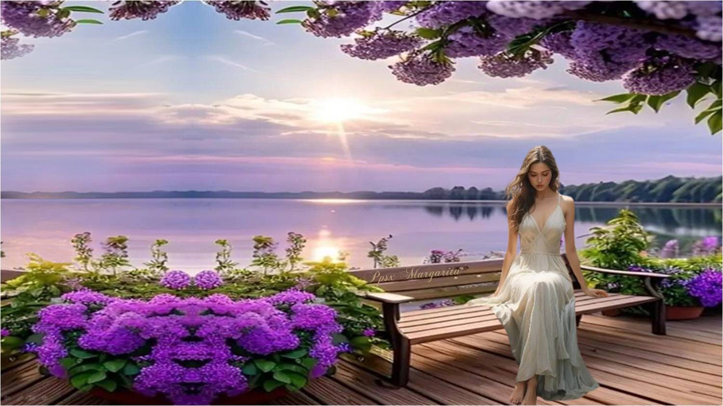

Slide 3
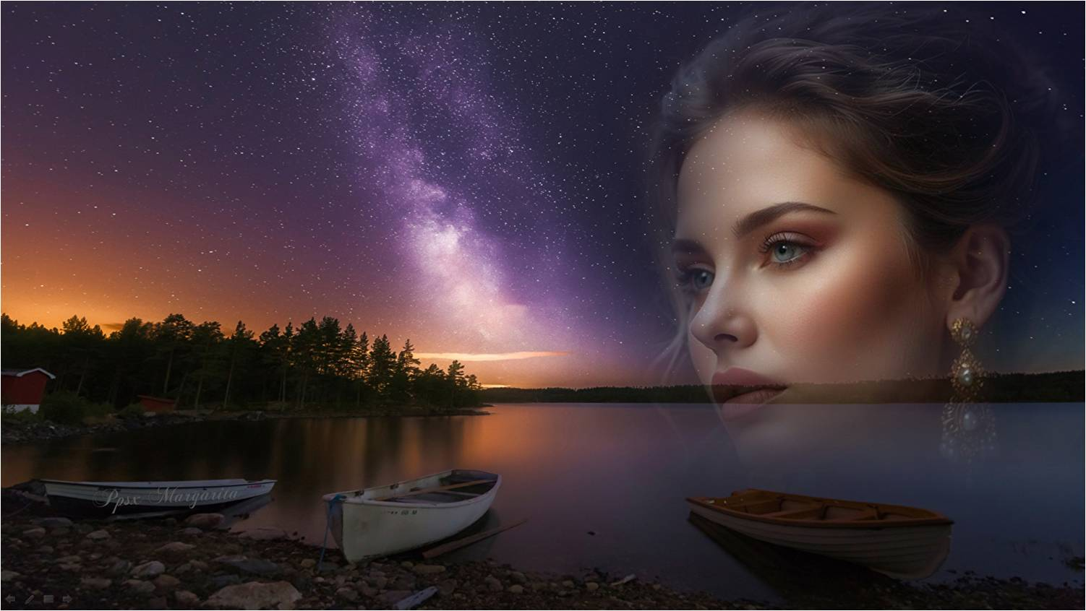
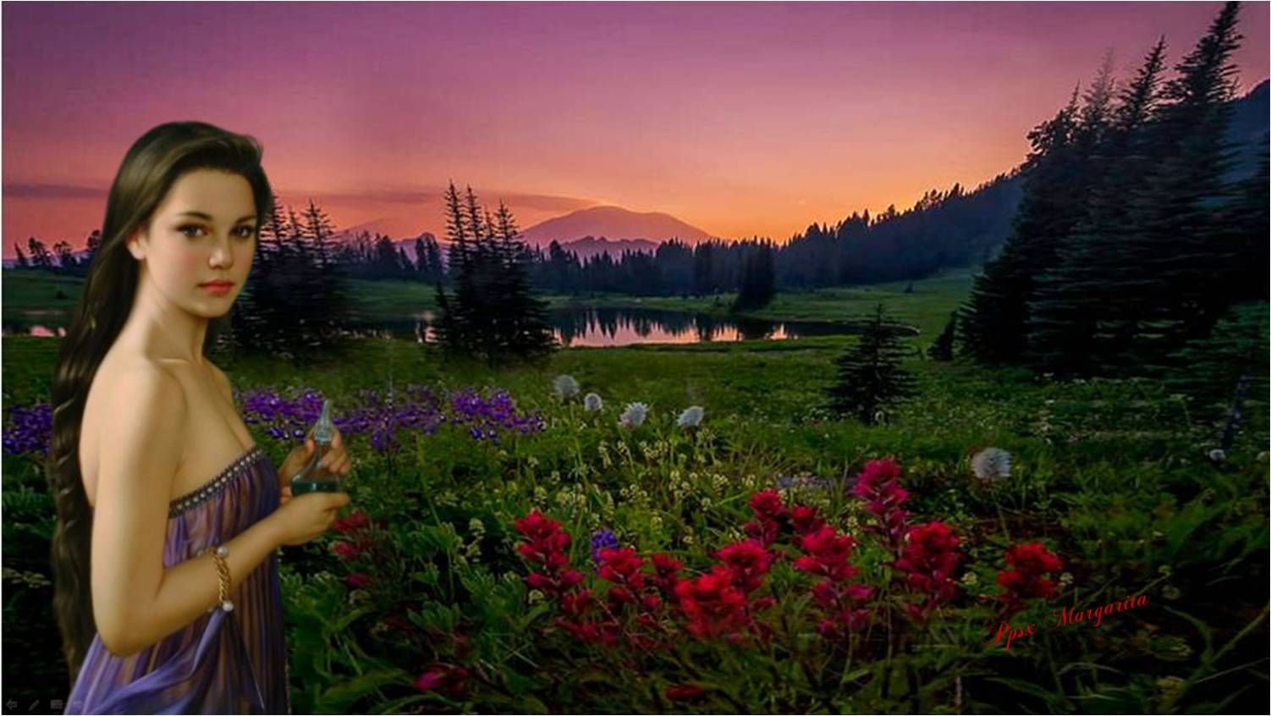
Del tiempo y la distancia
Espero tu sonrisa y espero tu fragancia
por encima de todo,

Slide 4
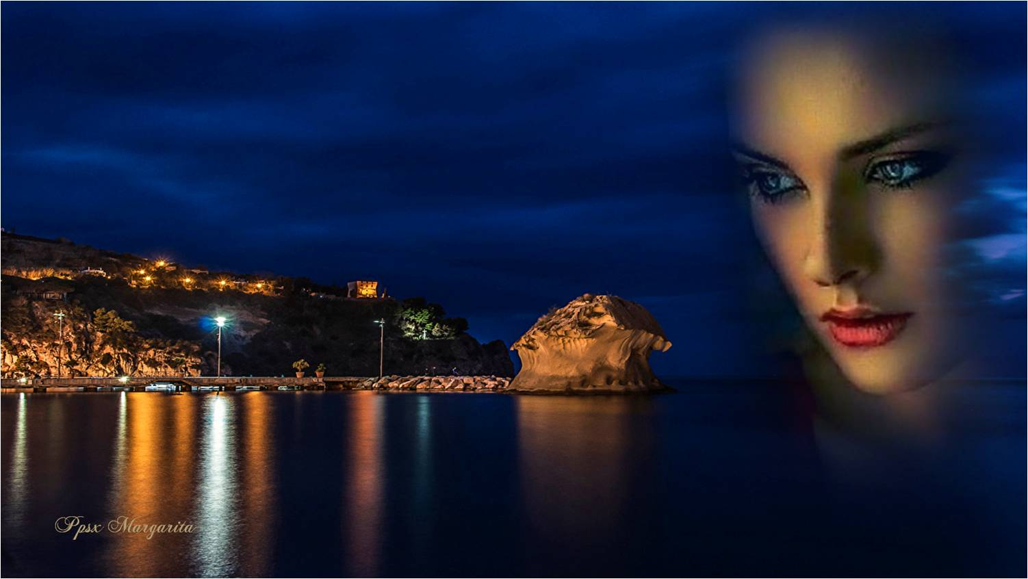
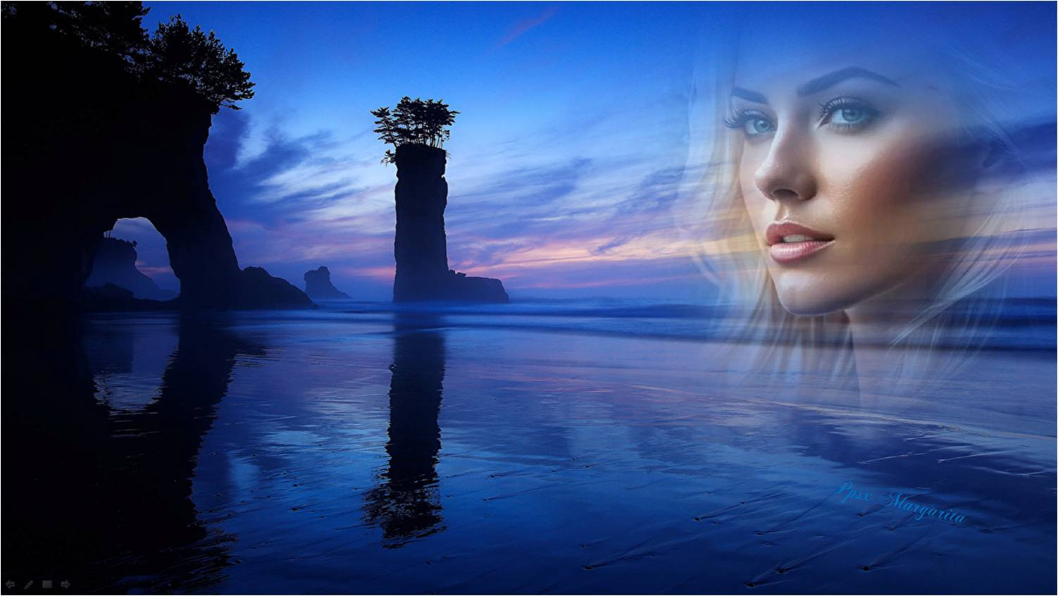
Yo no sé desde dónde,
hacia donde,
ni cuándo regresarás
Sé sólo que
te estaré esperando

Slide 5


Slide 6
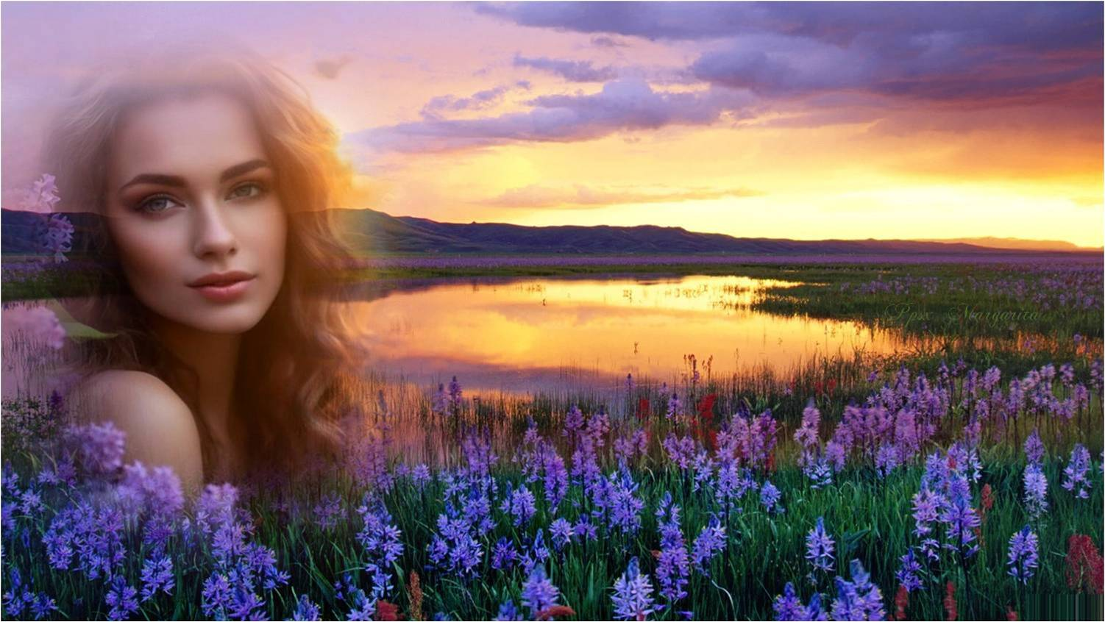
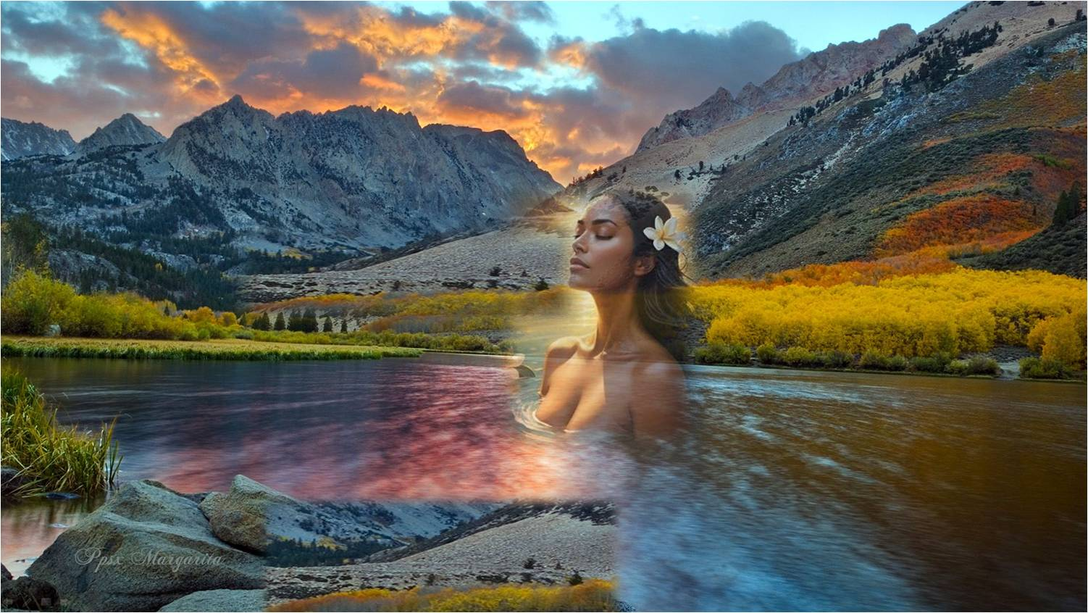
En el minuto alegre y en el minuto aciago,
En lo alto del bosque y en lo hondo del lago,

Slide 7

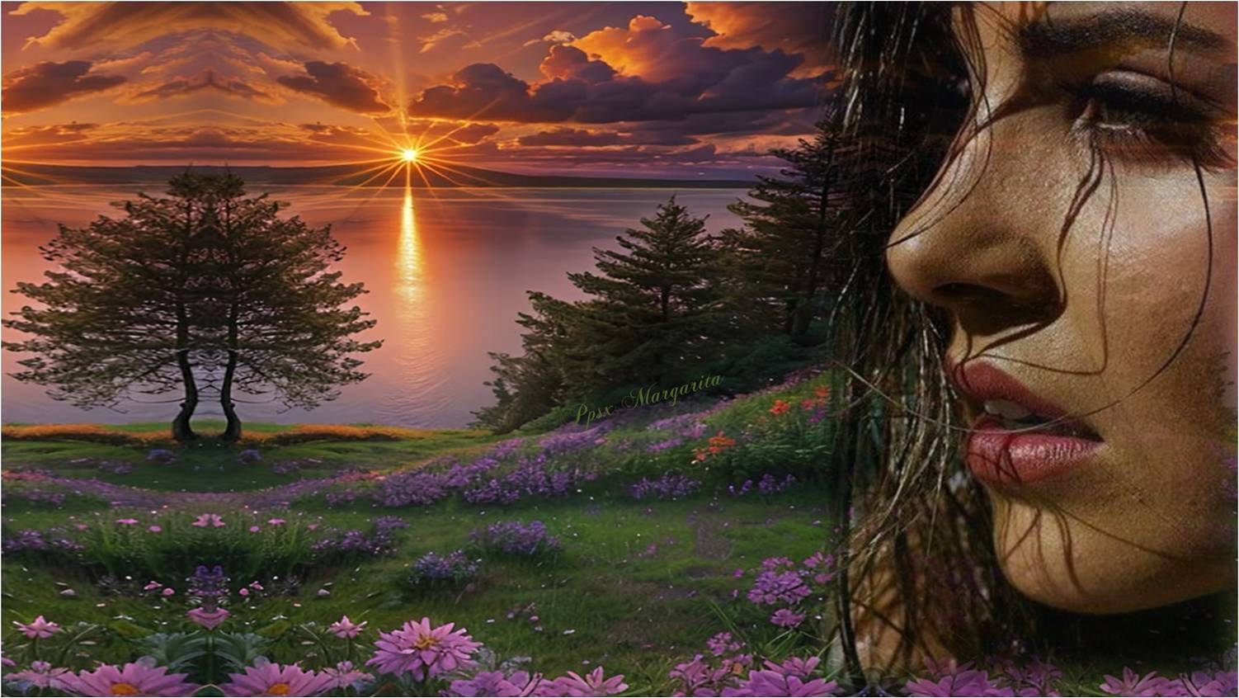
En la función pagana y en el sagrado rito,
En el limpio silencio y en el áspero grito

Slide 8
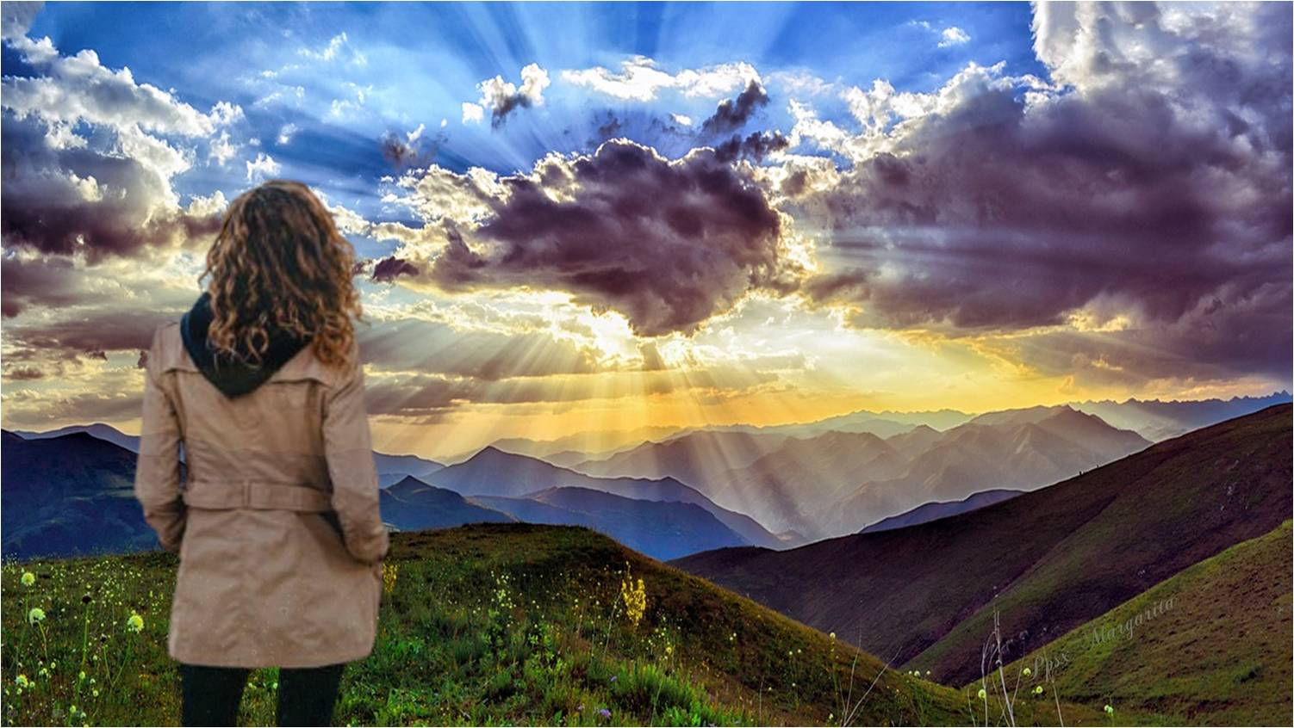

Slide 9
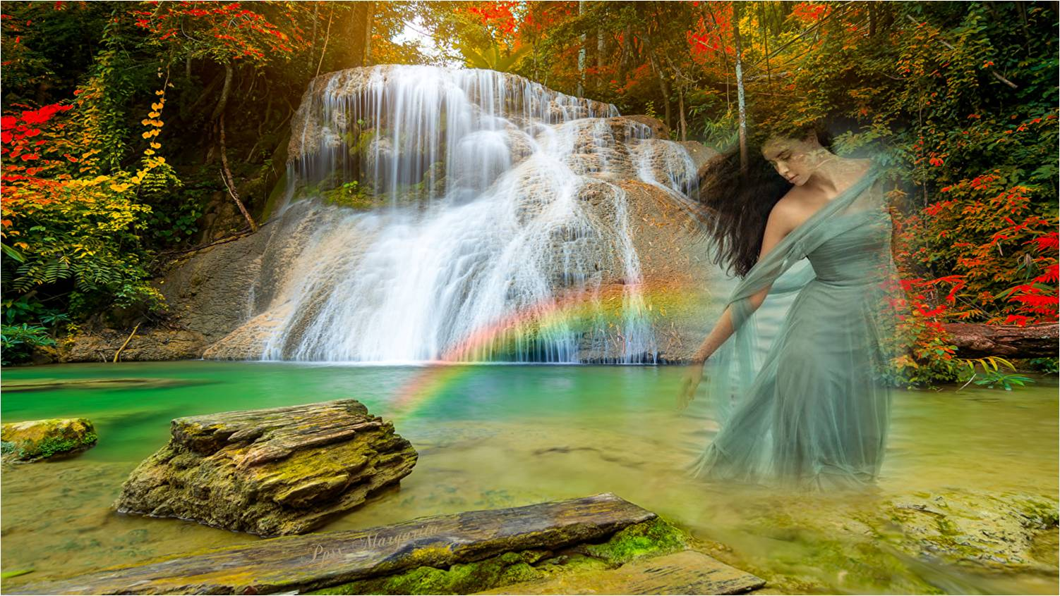
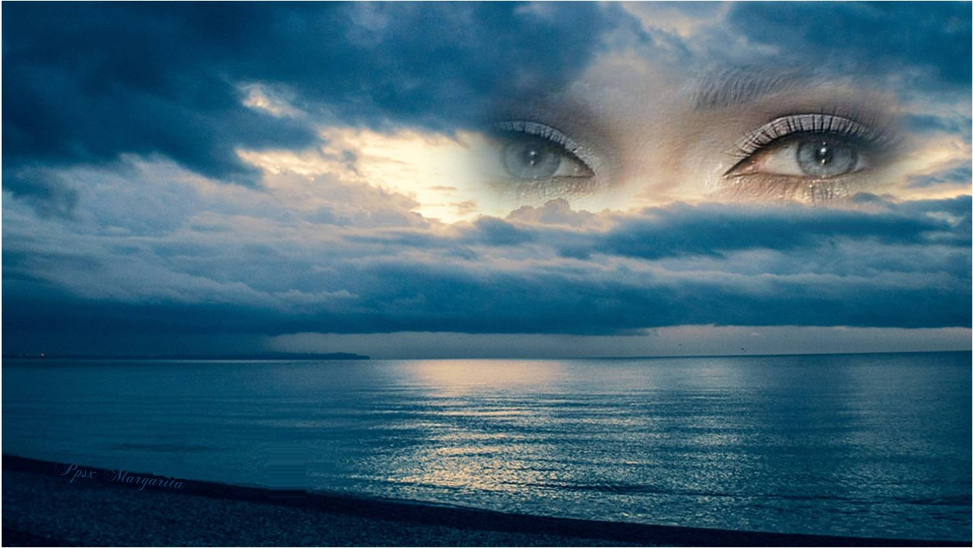
Allí donde es más fuerte la voz de la cascada,
Allí donde está todo y allí donde no hay nada,

Slide 10
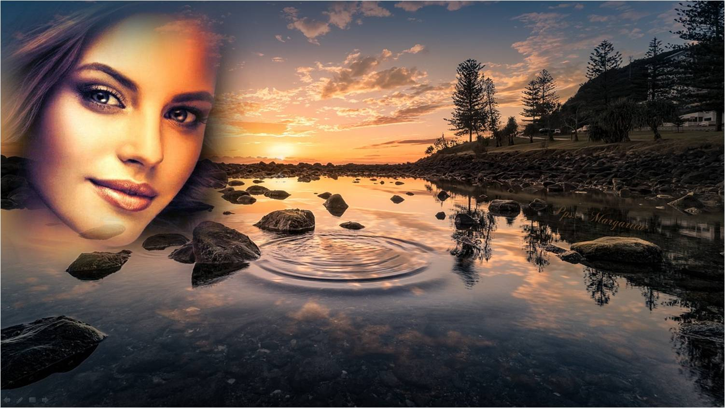
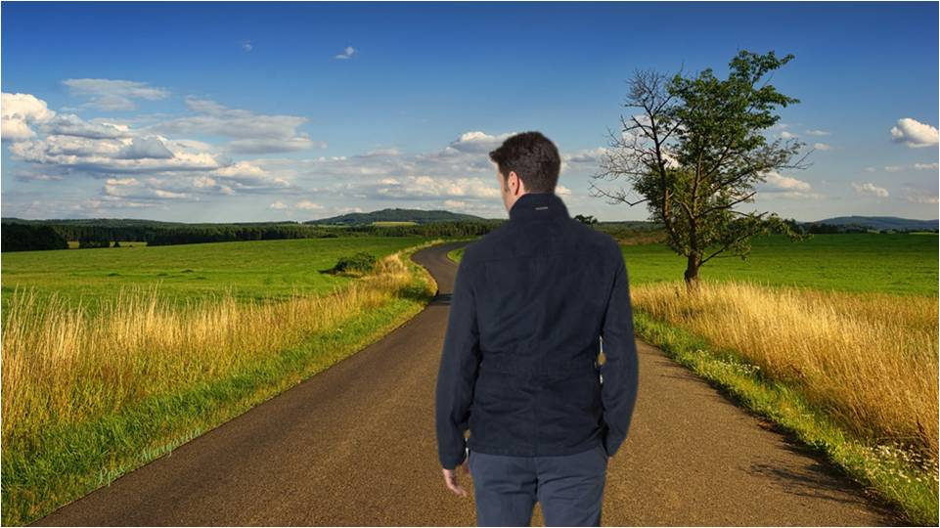
Yo esperaré el sonido rítmico de tu paso
En la pluma del ala y en el sol del ocaso,

Slide 11
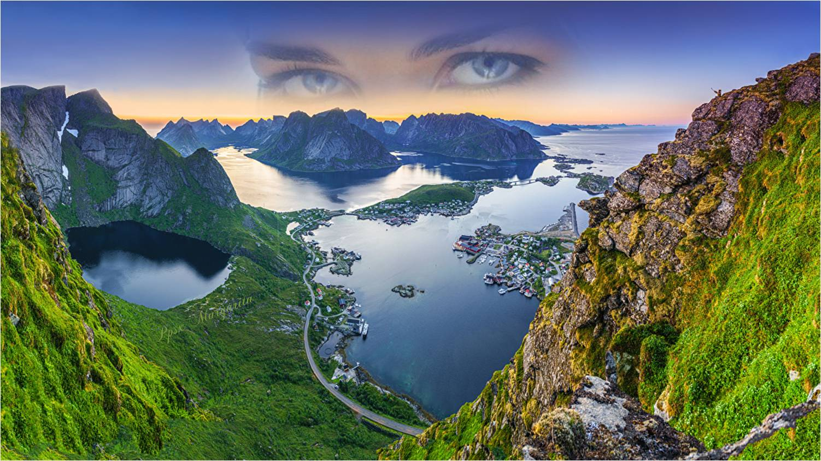

Slide 12
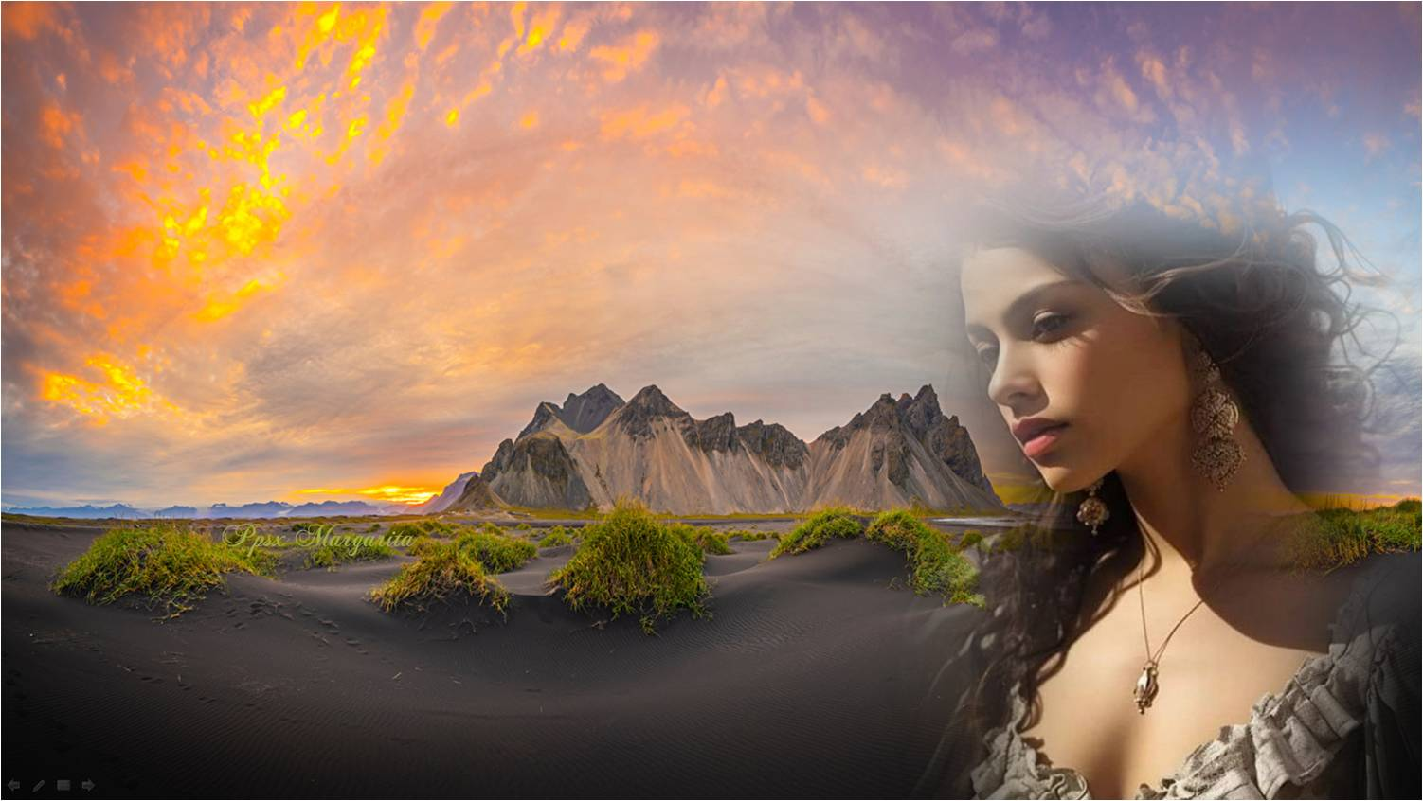
Comprendo que de mí ya se ría la gente
al ver cómo te espero desesperadamente.

Slide 13
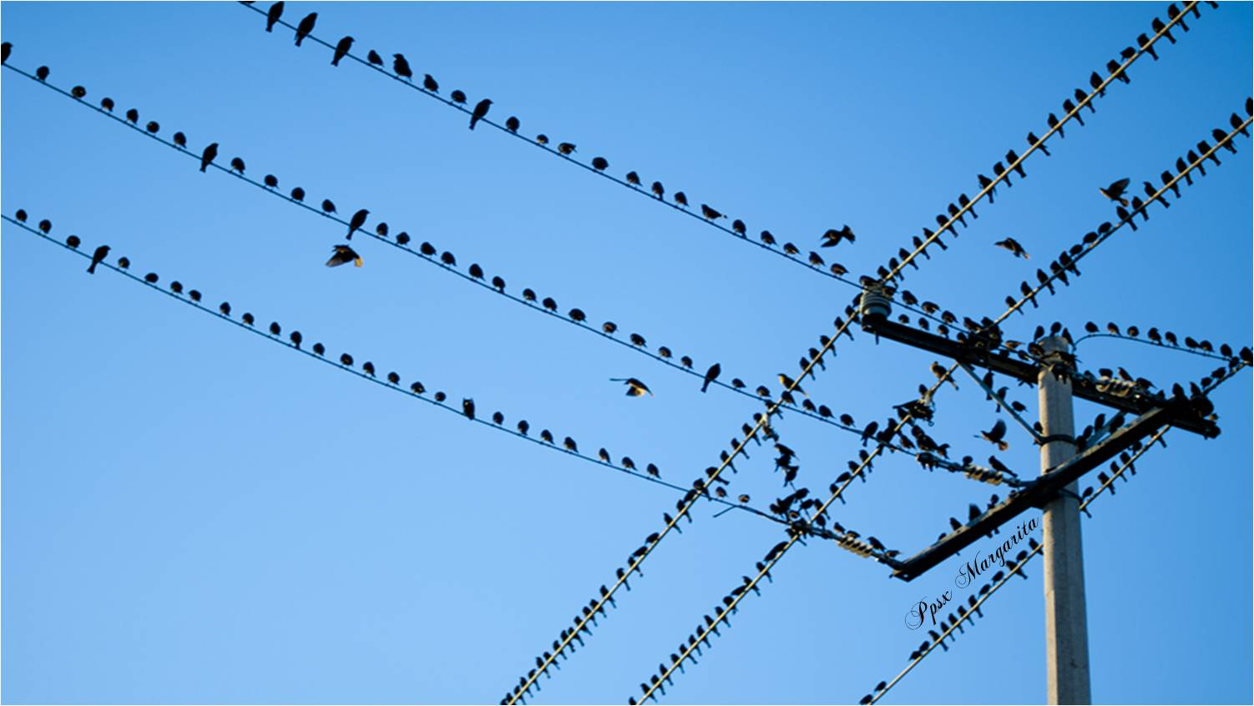
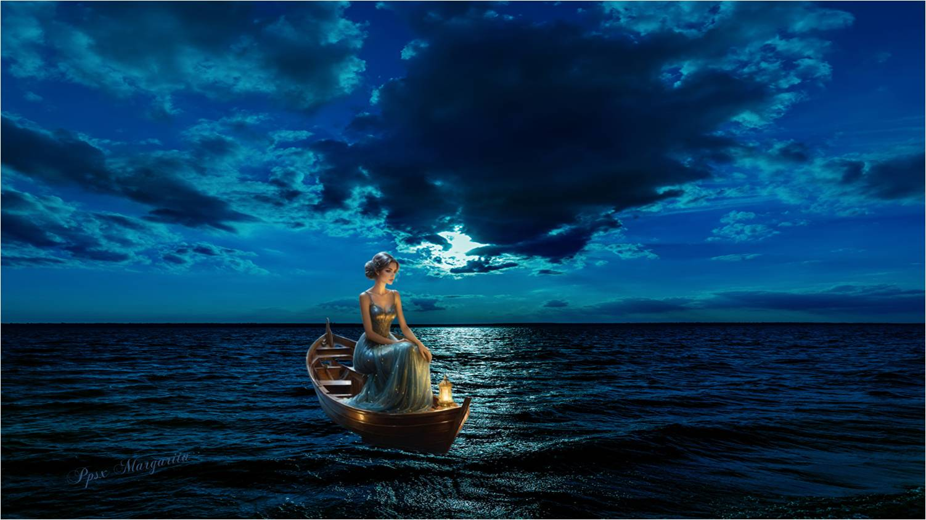
Cuando todos los astros se apaguen en el cielo,
Cuando todos los pájaros paralicen el vuelo
cansados de esperarte

Slide 14
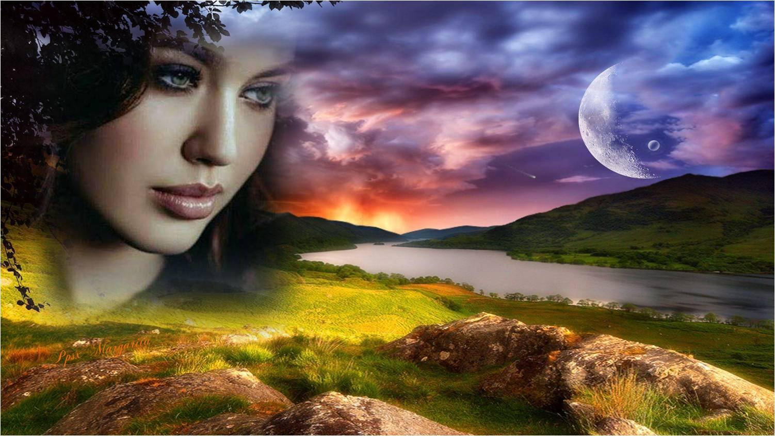

Ese día lejano
yo te estaré esperando todavía

Slide 15
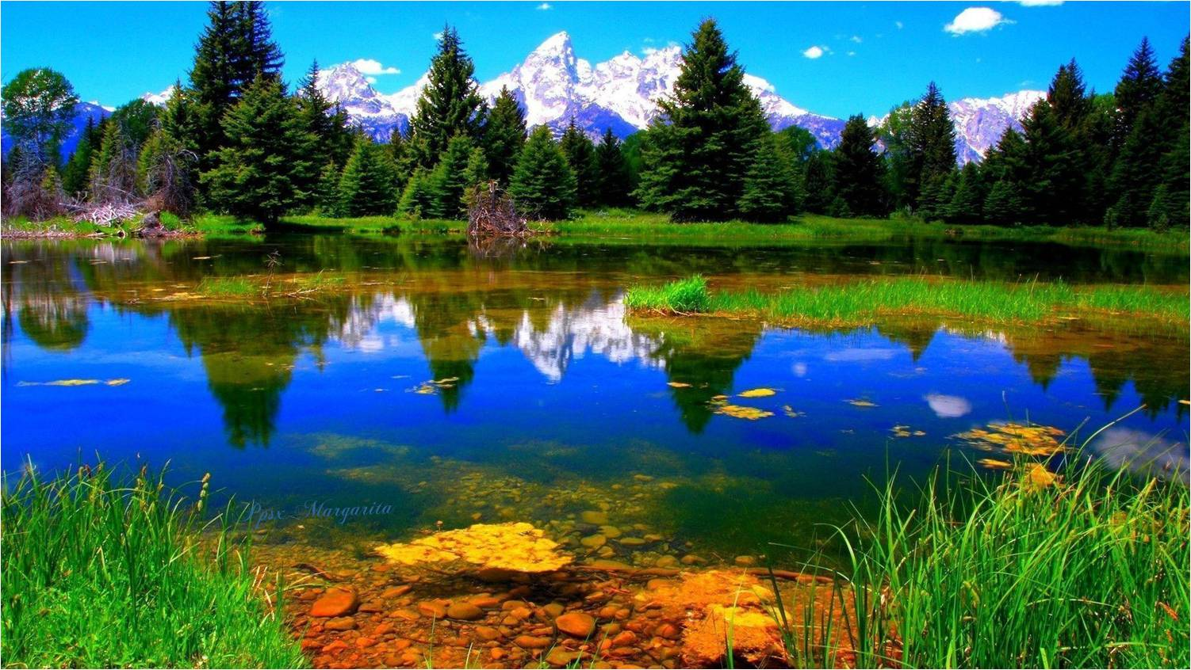

Slide 16
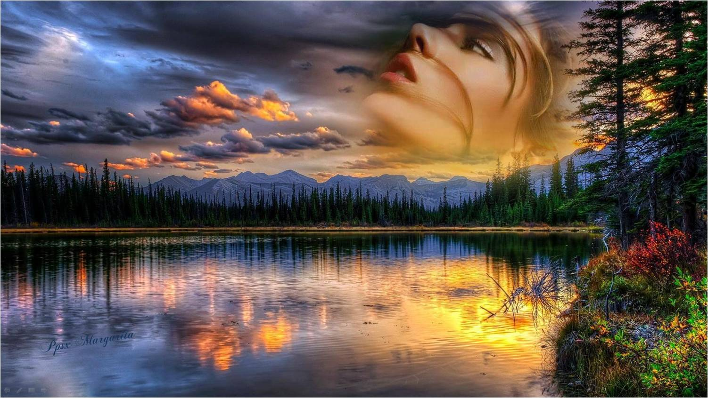
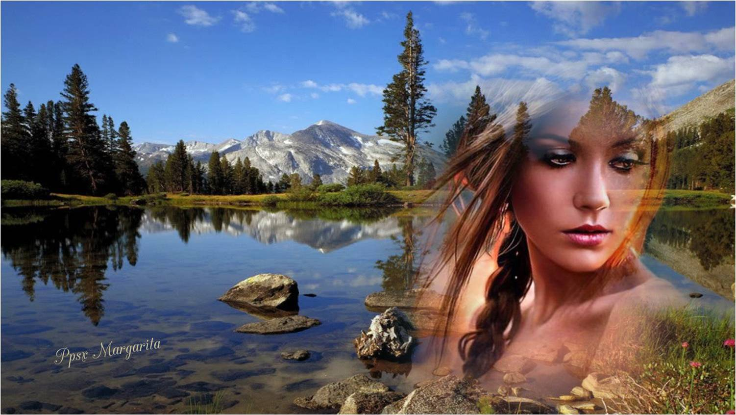
Yo te espero en las ondas musicales del río,
No importa:
aunque me digan todos que desvarío,

Slide 17
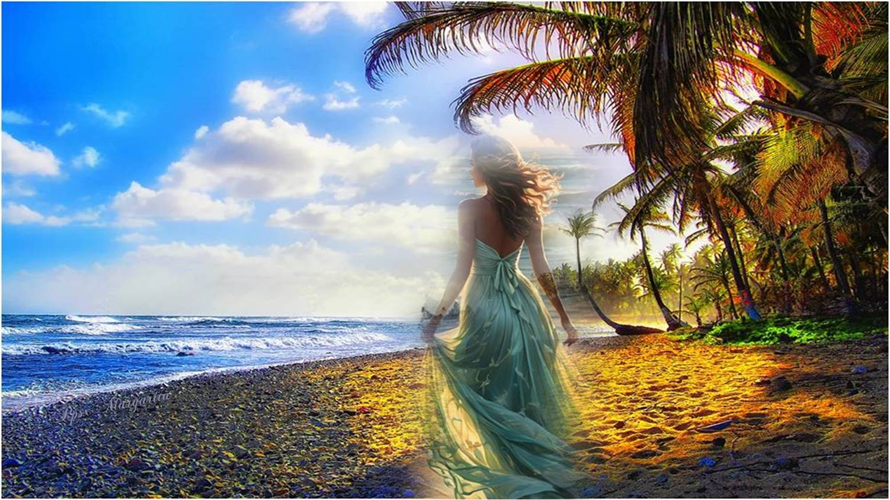
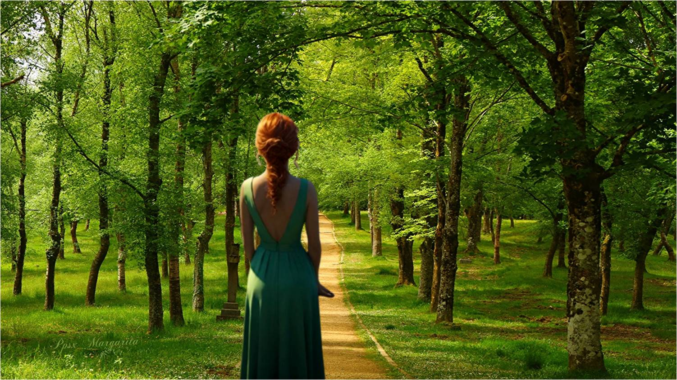
En el camino angosto y en al camino recto.,
En la nube que llega blanca de su trayecto,

Slide 18
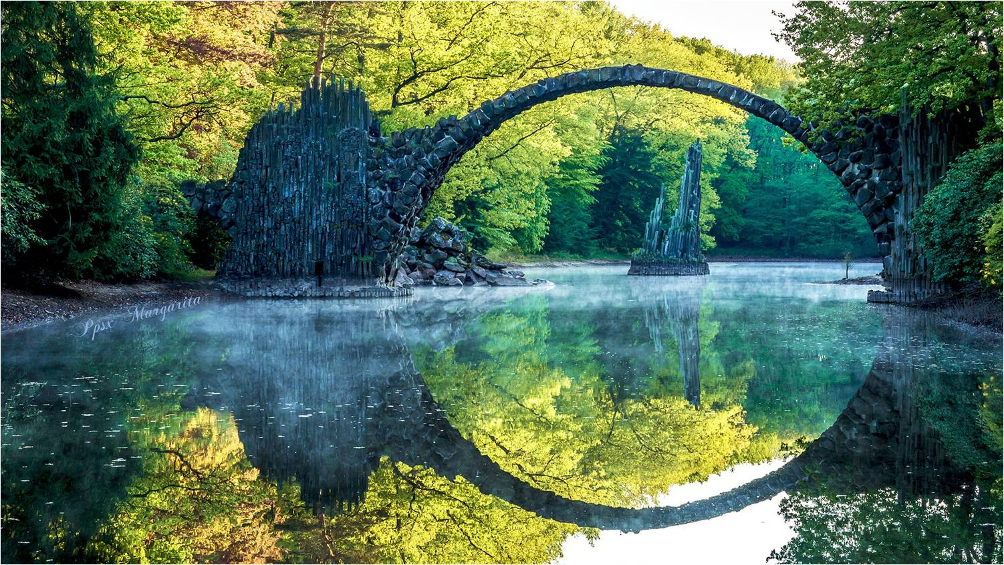

Slide 19
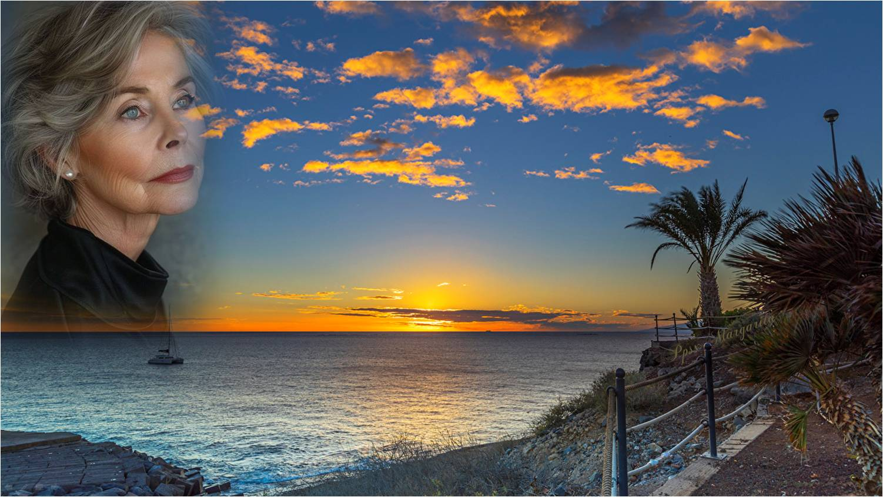
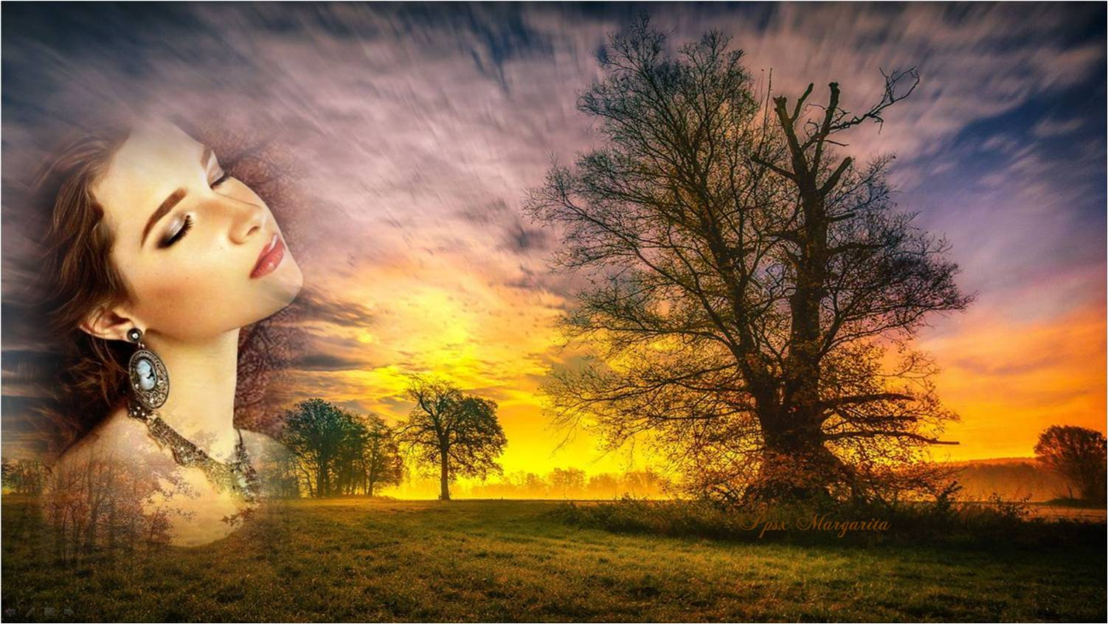
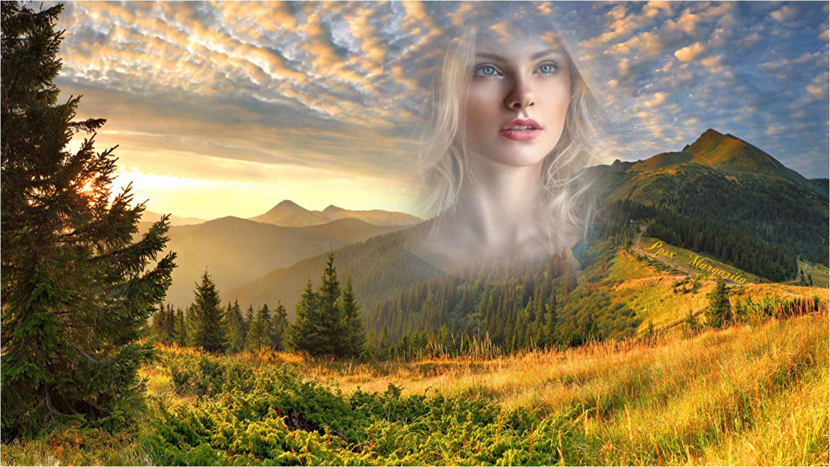
En el alba o la tarde
Niña, joven o anciana, sonriendo o llorando,
Yo te estaré esperando,

Slide 20
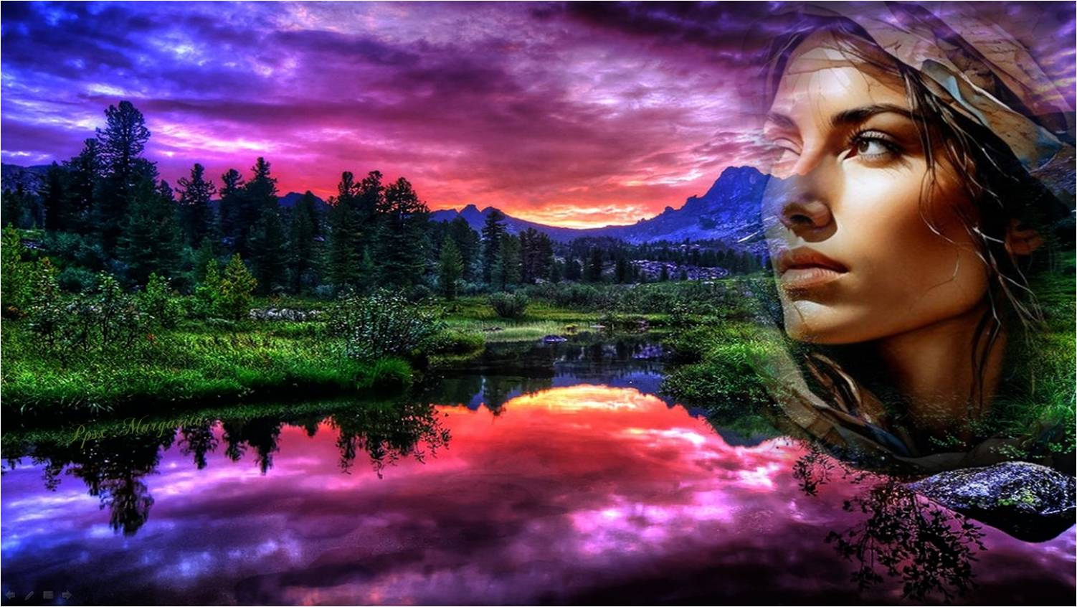
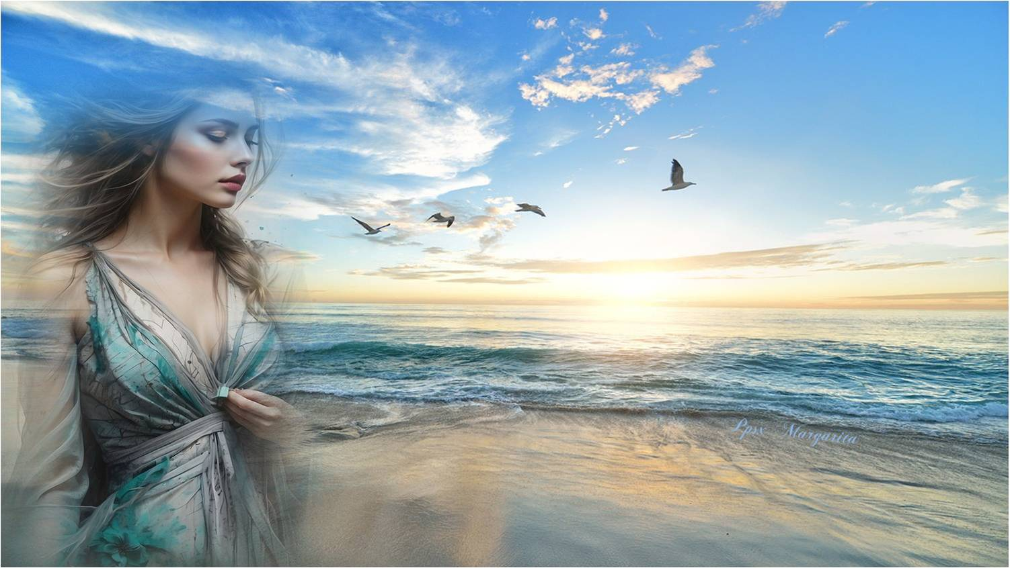
Y si me convenciera que ese ansiado día no habría de llegar,
También te esperaría

Slide 21
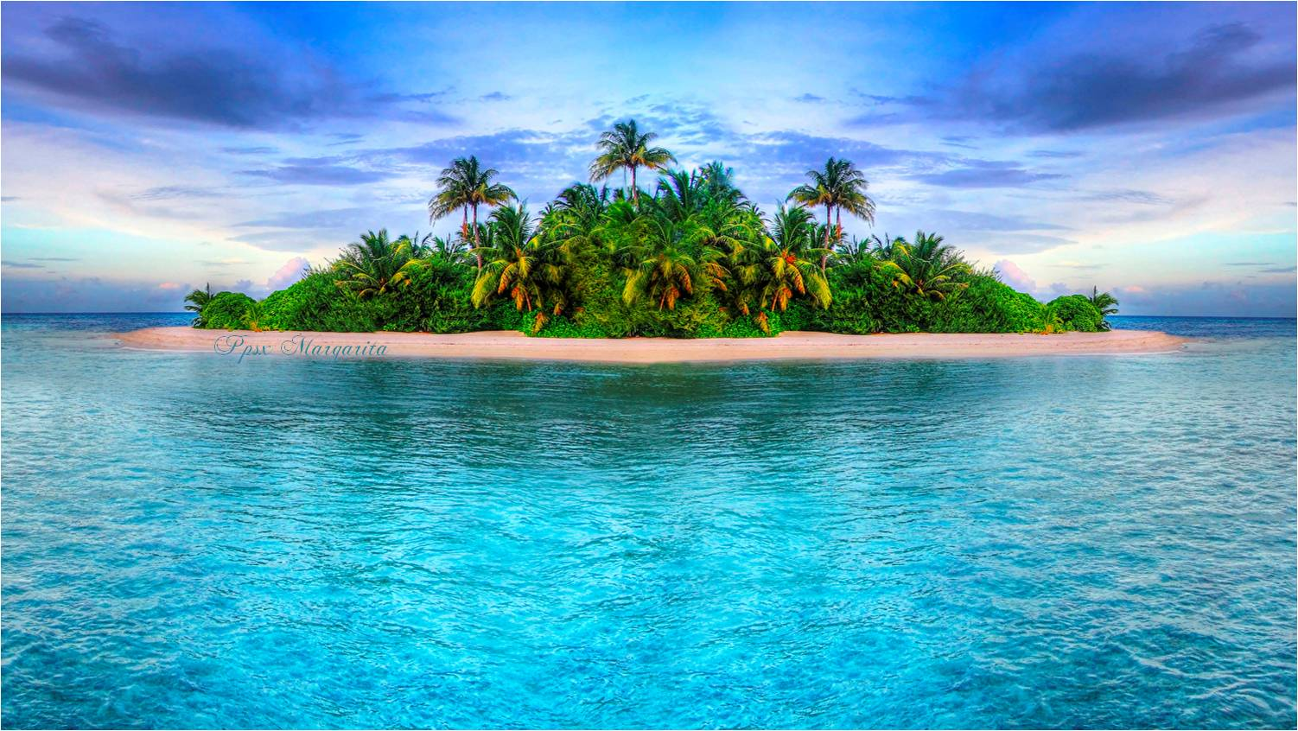

Slide 22


Noviembre 2024
Música:Johannes Köhler
Love Without Limits
Autor: José Ángel Buesa
Margarita

Slide 23









¿Te ha gustado?
Puedes ver más entrando
Aquí
Además puedes recibir powerpoints en tu correo electrónico suscribiéndote aquí:
Esta presentación powerpoint ha sido creada y compartida única y exclusivamente para mispps.com

